Slide 1
通讯及资讯科技科 校本评核（2025年） 班别：6B(23) 卡牌游戏：斗地主 在本次编程中，引用了pygame与tkinter方法。 在开始之前请阅毕Readme.txt ，文件也已一并奉上。 在github上面也是开源的，可自行查看。
汇报人：余耀昌
目标1：实现游戏背景运算
目标2：实现用户图形界面
目标3：实现注册登入系统
目标4：实现用户交互互动
目标4：让玩家快乐

Slide 2
目录
目录&游戏总览
1.1整体结构图
1.2结构
1.3框架好，发挥空间大
按钮与输入框
2.1 button（按钮）
2.2 inputbox（输入框）
2.3 前两者结合组成登入注册系统
主题&算法
3.1获取玩家讯息与卡牌
3.2从登入到界面，再到游戏开始
3.3算法运作
4.1底层文件
感想

Slide 3
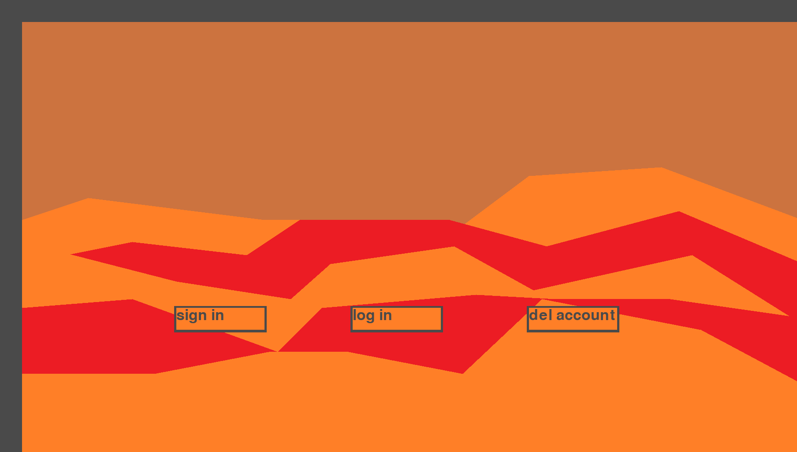
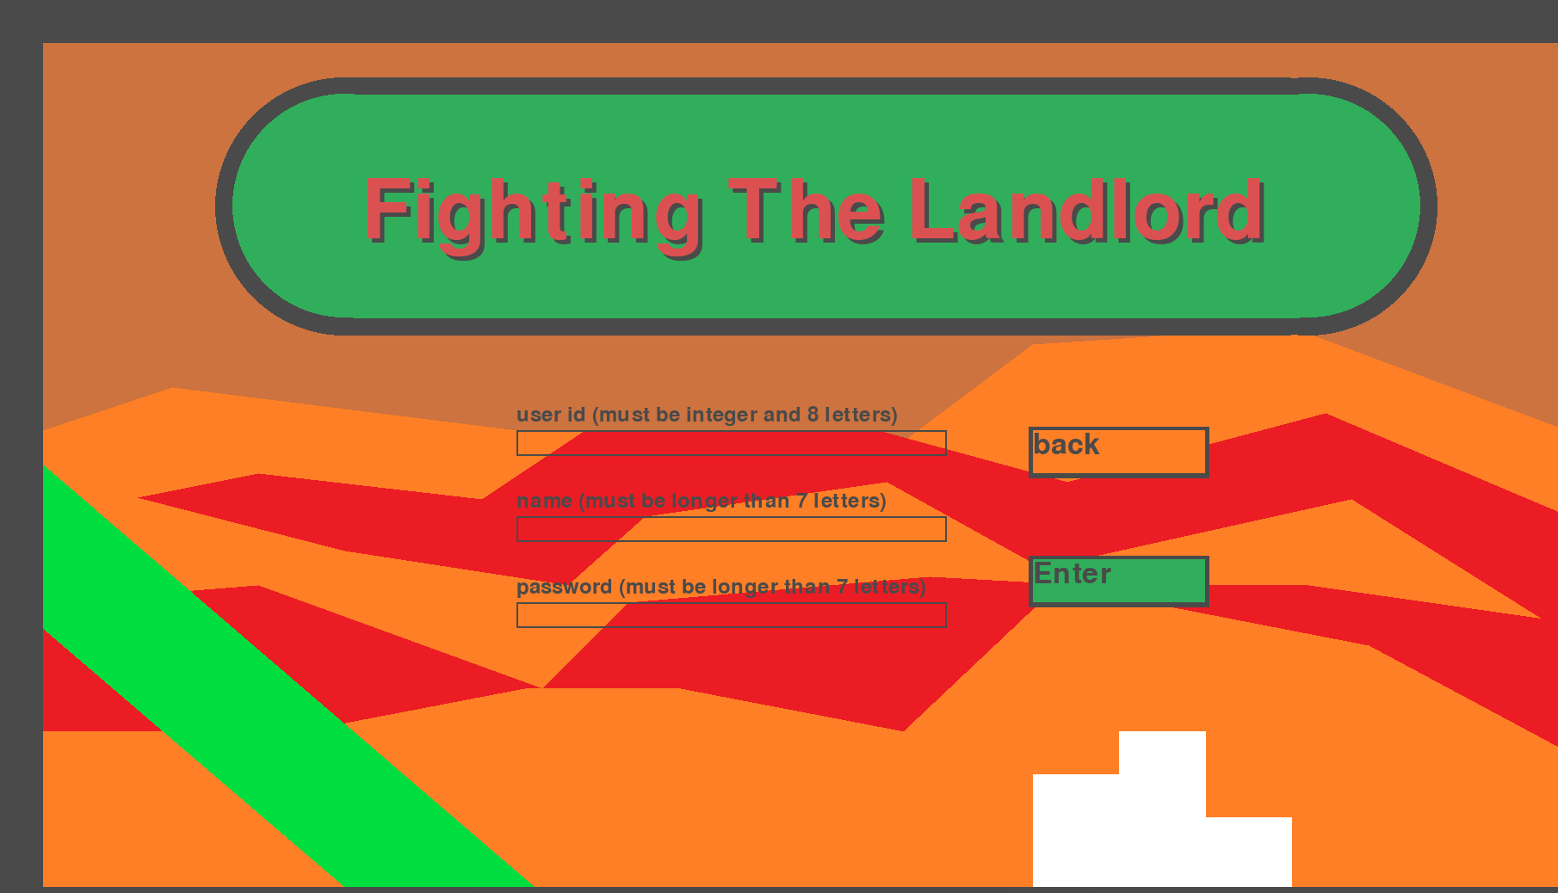
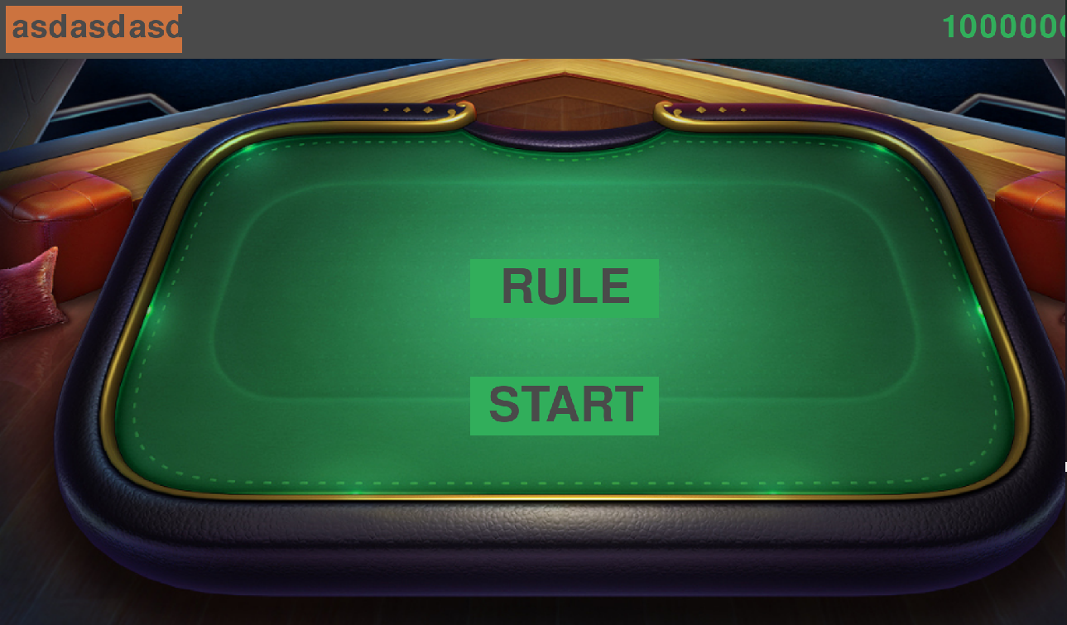
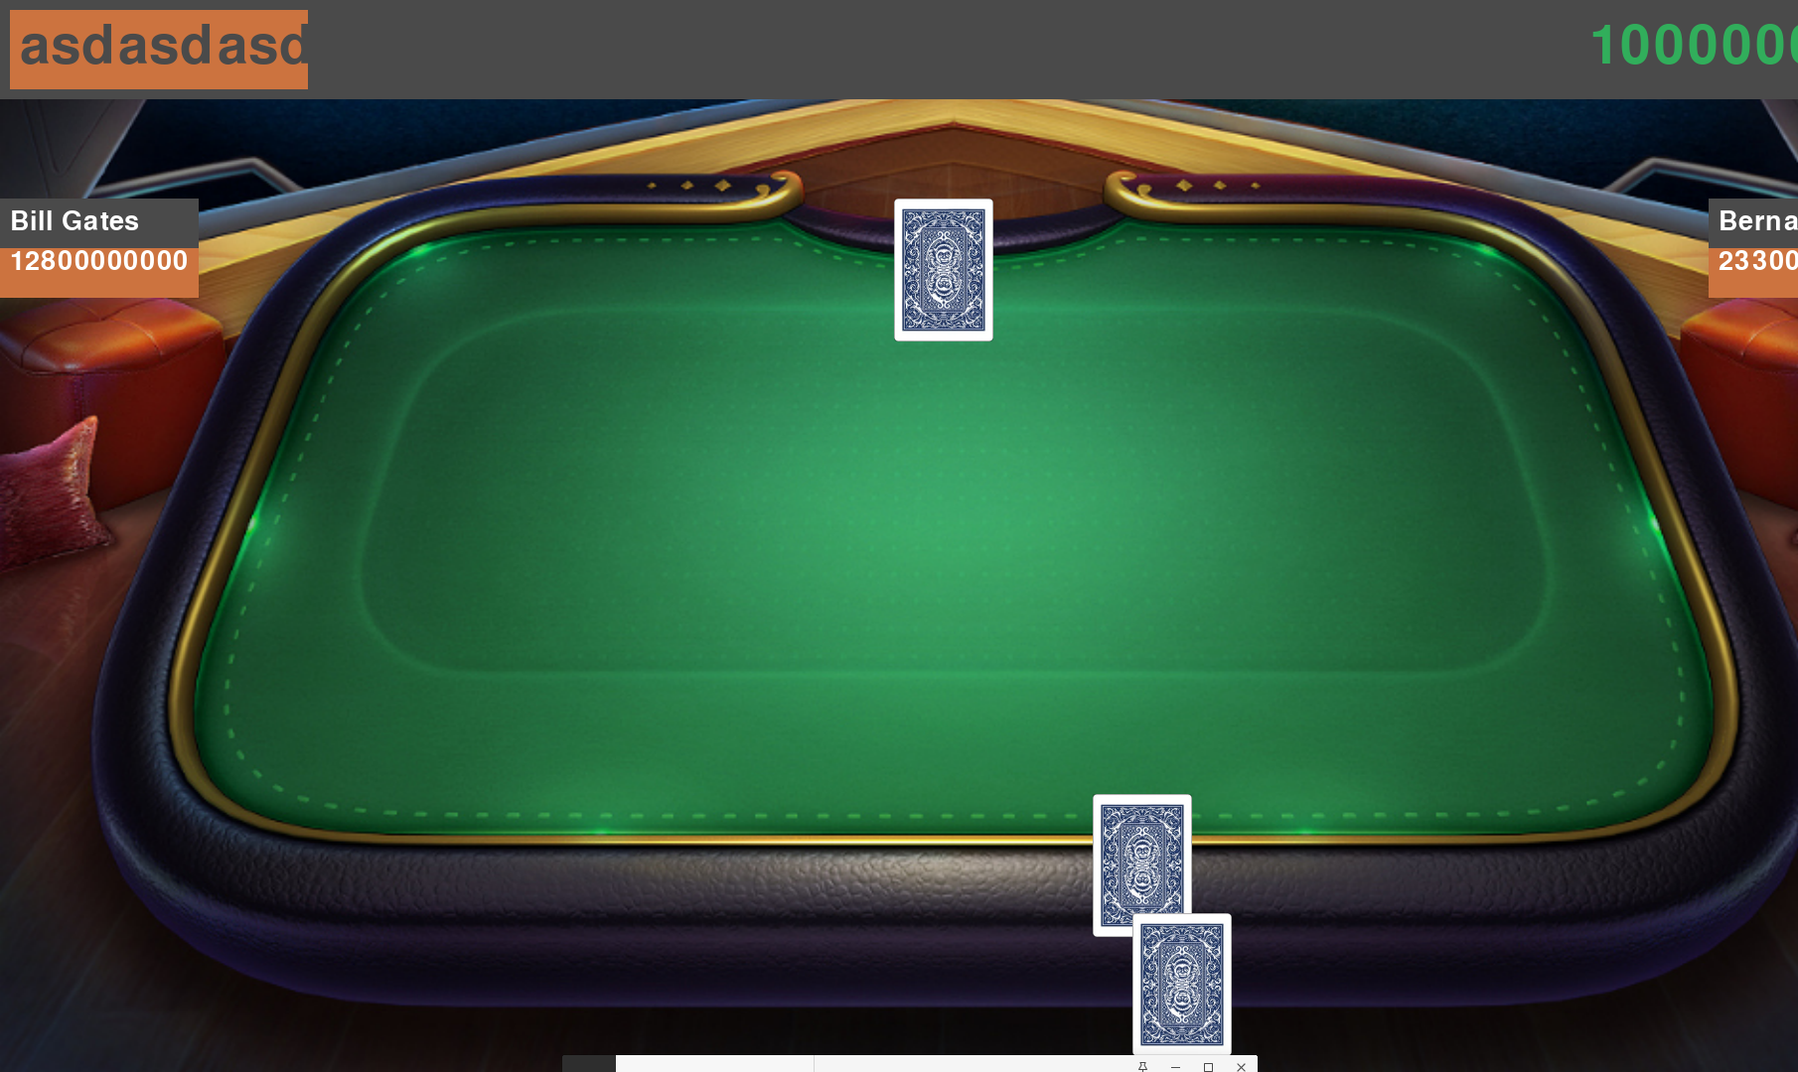
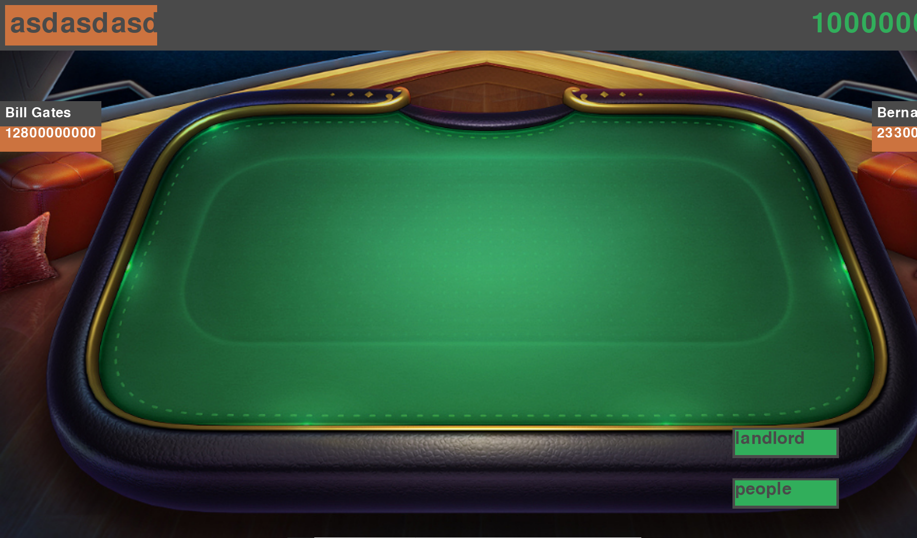
总览

Slide 4
startgame.py
update.py
menupage.py
algorithm.py
button.py
inputbox.py
结构1.1
sign_and_login_system.py
data.py
bgdata.py

Slide 5
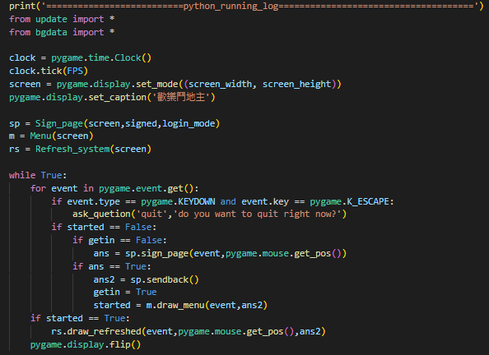
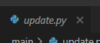
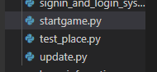
1.2 如何组成结构
链式档案结构（Linked File Structure）在编程中是一种常见的数据组织方式，其核心概念是通过链表（或类似的链式结构）将档案彼此链接起来。这种结构在特定的编程环境中具有独特的优势，但也有其局限性。但是相比其他结构，自由度明显更高
简简单单一句import便是两个档案的桥梁
1.3 使用链式档案结构的原因
动态分配存储空间
链式结构允许动态分配存储空间，而不需要事先确定数据的大小。每个数据块通过指针链接到下一个块，可以根据需要动态扩展或缩减存储空间。
这在文件系统中尤其重要，因为文件大小可能会随着时间增长或缩小。
支持扩展文件系统功能
在文件系统中，链式结构可以支持顺序读取，也
可以根据需要扩展其他功能，比如随机访问（尽
管效率较低）。这种灵活性使其成为许多文件系
统的基础。
避免空间浪费
链式结构避免了需要连续存储的限制。数据块可以分散存
储在不同的内存或磁盘位置上，不必预留一大块连续空间，
从而减少了空间浪费。这在存储碎片化严重的系统中尤为
有效。
主要
实现简单
链式结构概念简单，易于实现，尤其
是在早期的计算机系统中，是存储和
管理文件的实用选择。
易于插入和删除
在链式结构中，插入和删除操作只需要更新指针，
而不需要移动大量数据块。这种灵活性在处理动
态数据时非常有用，比如日志文件或数据库记录。

Slide 6
按钮与输入框
1. 灵活性与可定制性
Pygame 是一个低级别的游戏开发库，其主要功能是控制游戏的图形、输入、音频和事件循环。虽然它没有原生的 GUI 控件，但这也赋予了开发者极大的自由度和灵活性：
完全自定义设计：开发者可以自由定义输入框的外观，包括字体、大小、颜色、边框、背景等，以适配游戏的艺术风格或主题。
功能扩展：可以为输入框添加额外的功能，例如动态效果（闪烁光标、渐变动画）、字符限制（密码输入）、实时验证（如邮箱格式检测）等。
集成性高：自定义输入框可以无缝嵌入到游戏的界面中，与 Pygame 的其他元素（如按钮、图像）紧密结合。
2. 简单易用
尽管需要手动实现或借助第三方库，Pygame 的事件机制和简单的 API 使得创建输入框变得相对容易：
事件驱动的输入处理：通过监听 Pygame 的 KEYDOWN 和 KEYUP 事件，可以轻松捕获用户的键盘输入。
实时更新：输入框的内容可以在游戏主循环内实时更新，保持与用户交互的动态性。
轻量化：相比完整的 GUI 框架（如 Tkinter 或 PyQt），Pygame 的输入框实现较为轻量，不会增加额外的复杂性。
3. 适用于游戏和交互程序
Pygame 输入框的主要优势在于它专为游戏和交互式应用设计，能够很好地满足这些场景中的需求：
用户登录或命名：在游戏中，输入框通常用于玩家输入用户名、密码或其他登录信息。
游戏内互动：在文字冒险类游戏或需要用户输入答案的谜题中，输入框可以作为重要的交互工具。
聊天功能：多人游戏中，输入框可以用作聊天窗口，允许玩家发送消息。
简化的输入环境：在游戏氛围中，输入框通常需要更简单直观的界面，而 Pygame 的自定义能力可以轻松实现这一点。

Slide 7
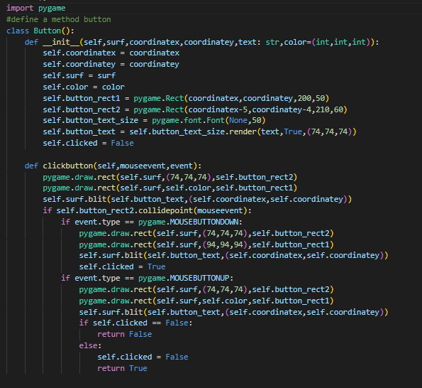
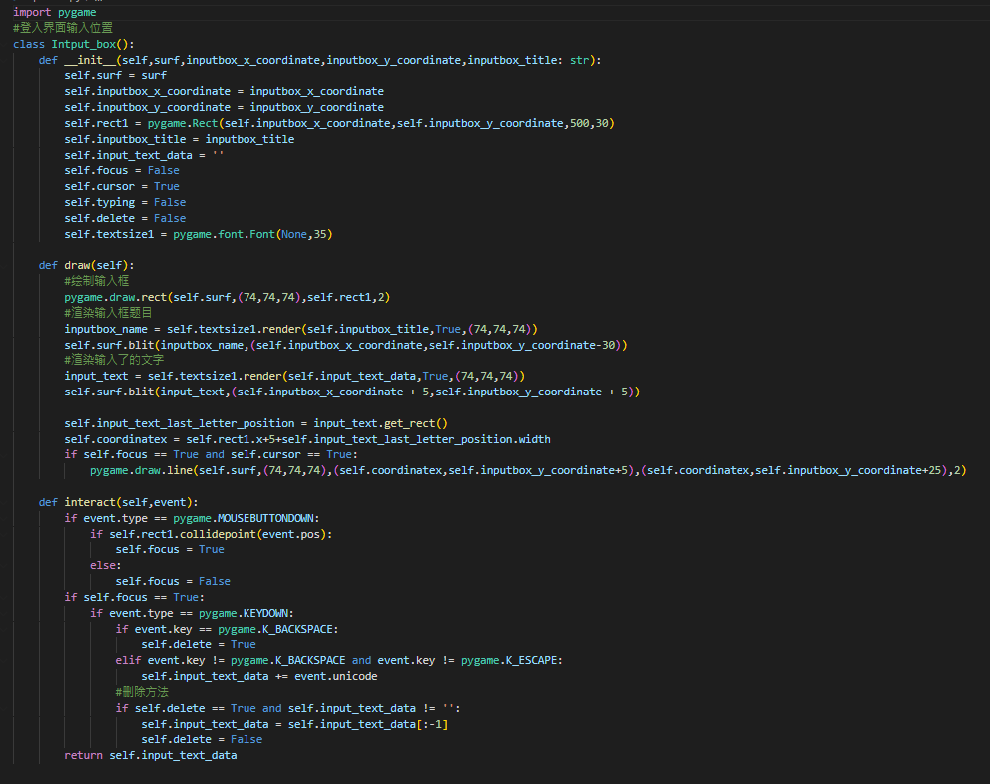
2.1button
这些就是我的button代码，为了能直观感受到gui
2.2inputbox

Slide 8
2.3 前两者合成登入画面

Slide 9
startgame.py

Slide 10
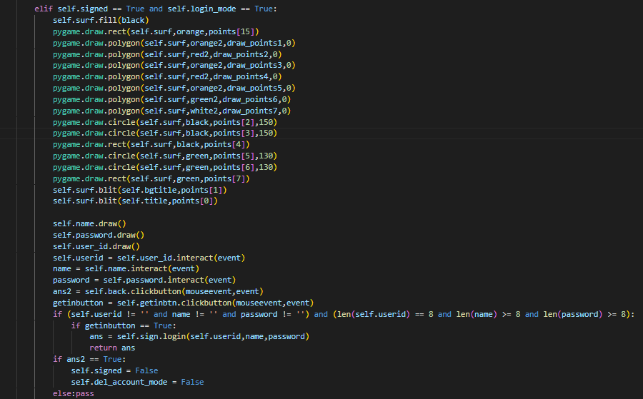
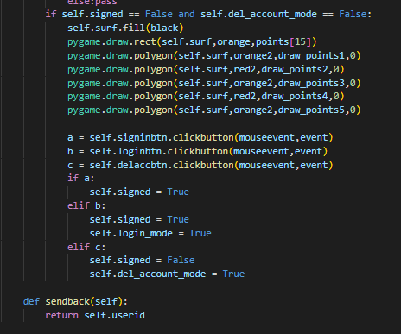
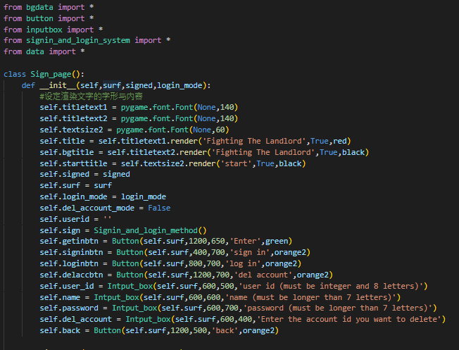
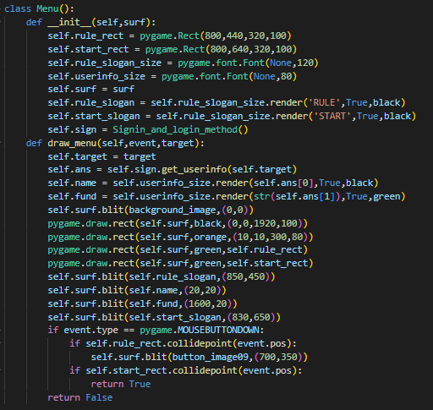
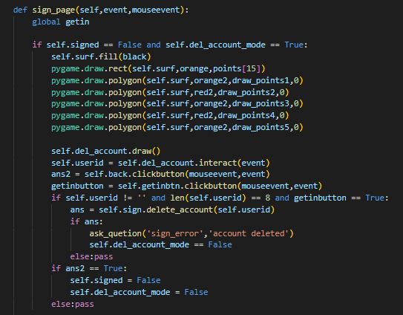
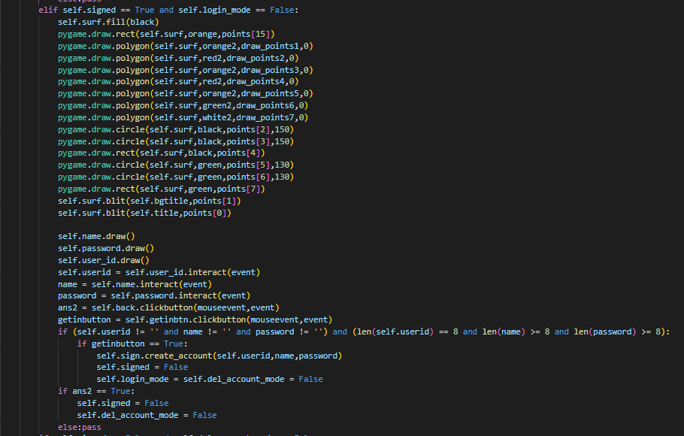
menu_page.py

Slide 11
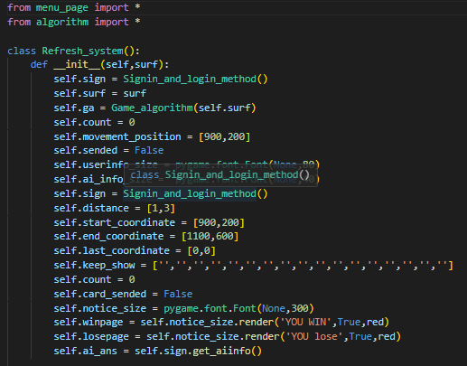
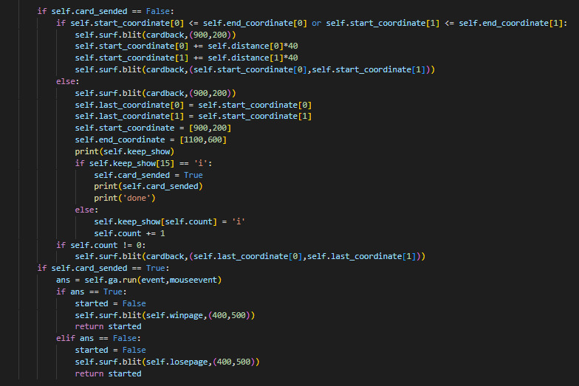
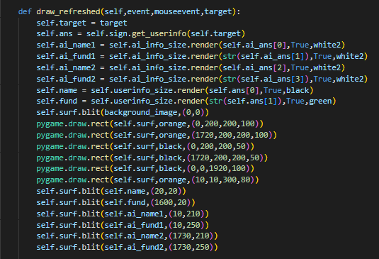
update.py

Slide 12
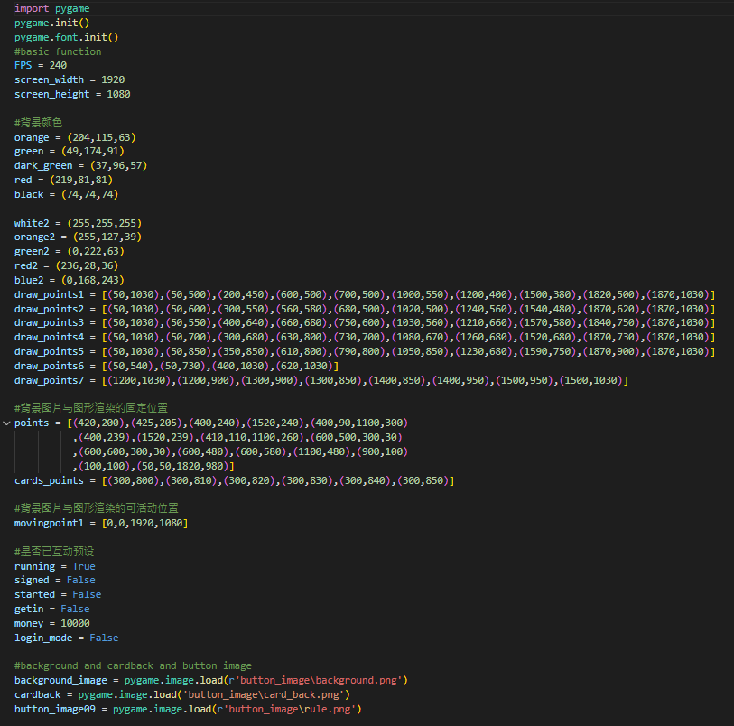
data.py

Slide 13
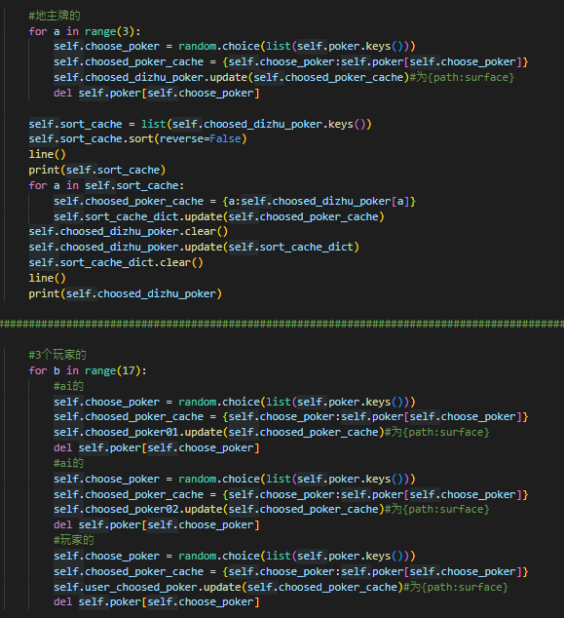
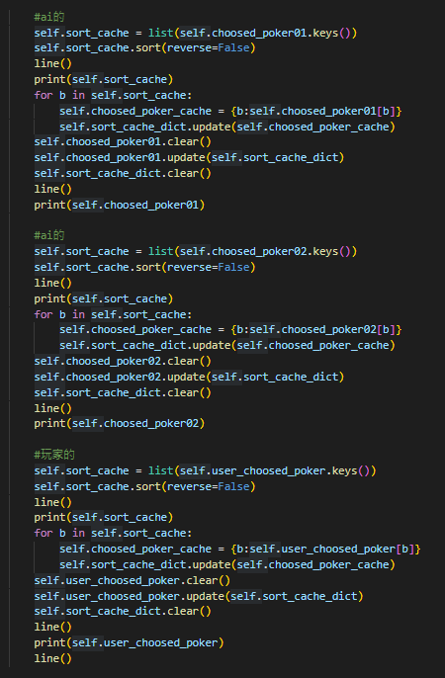
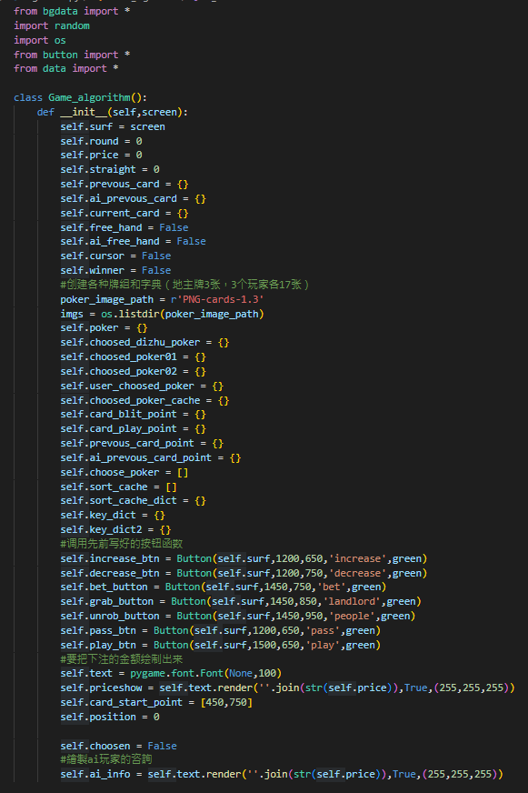
algorithm.py

Slide 14
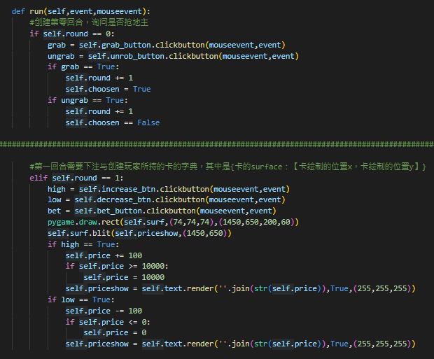
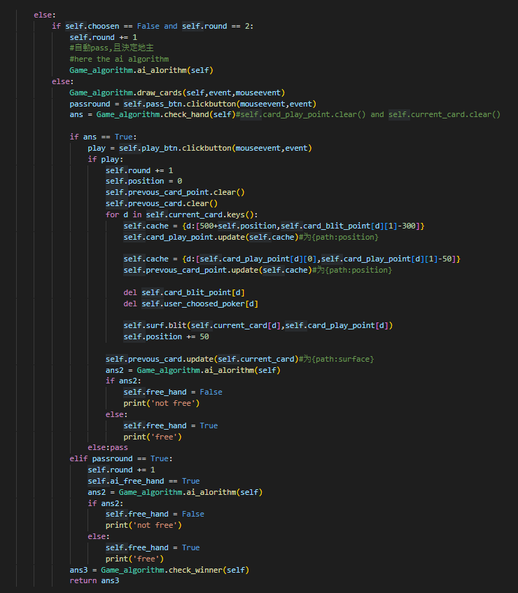
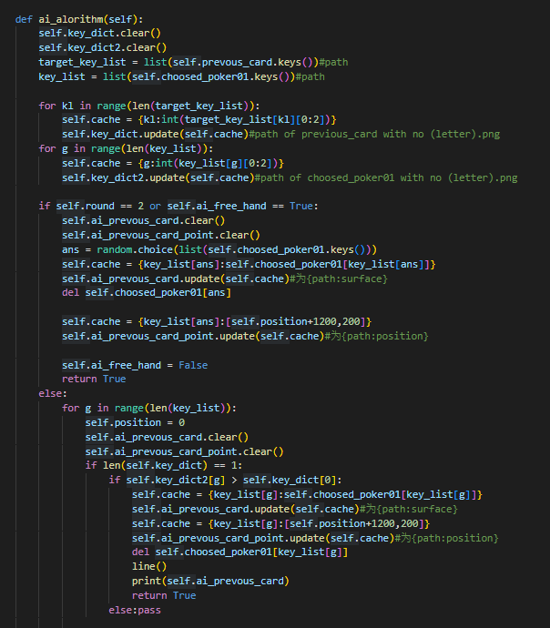
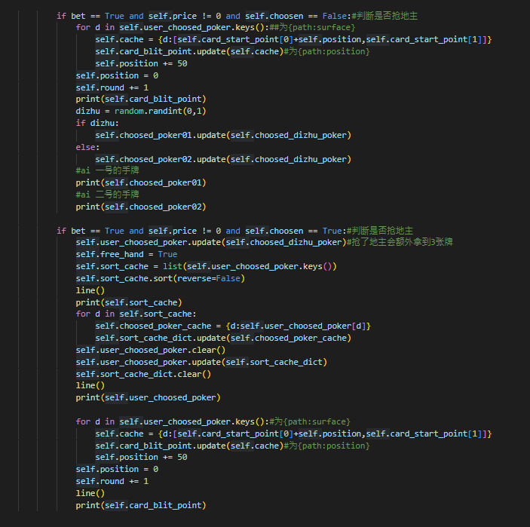
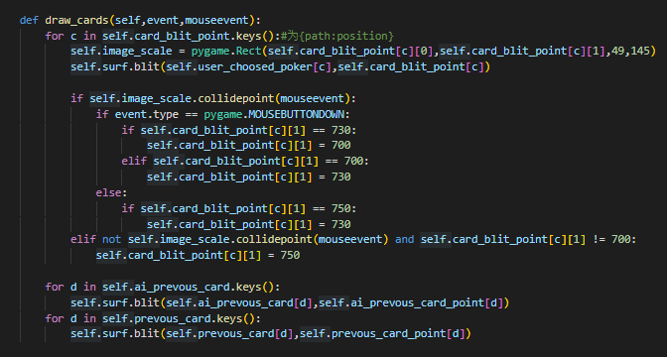

Slide 15
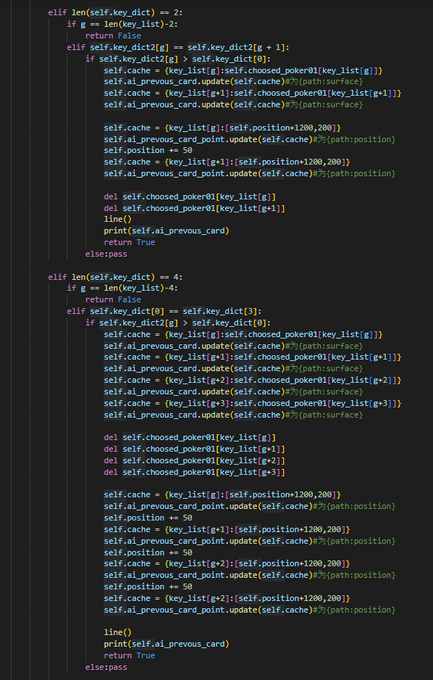
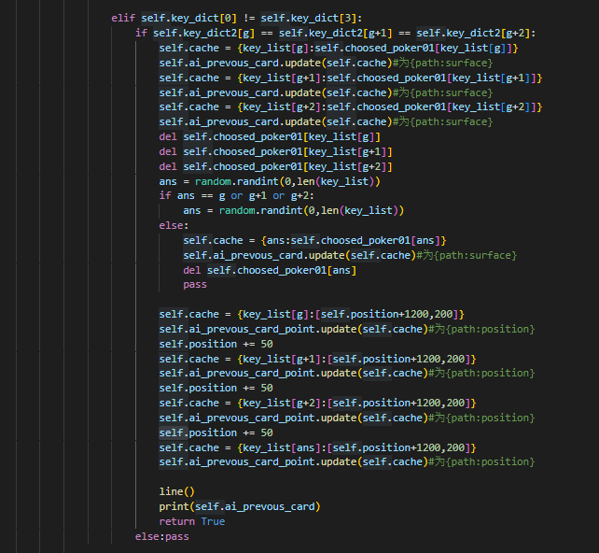
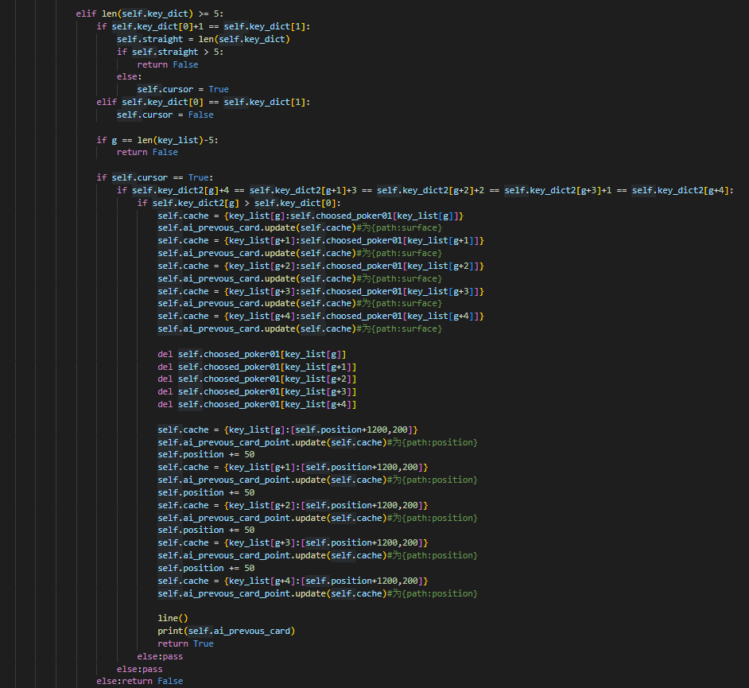

Slide 16
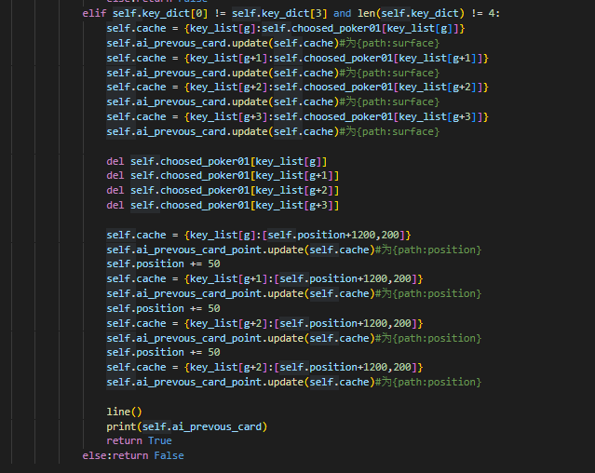
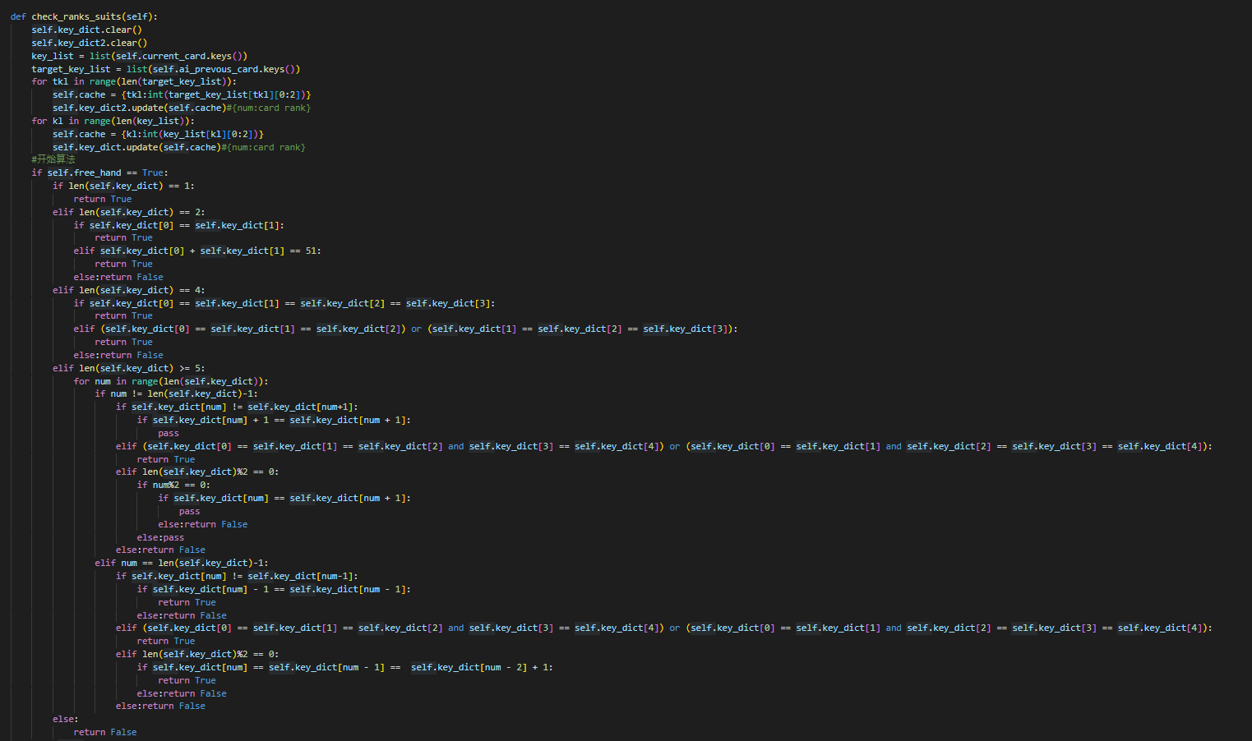
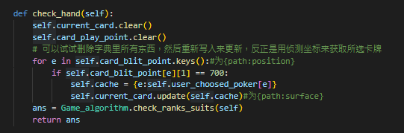

Slide 17
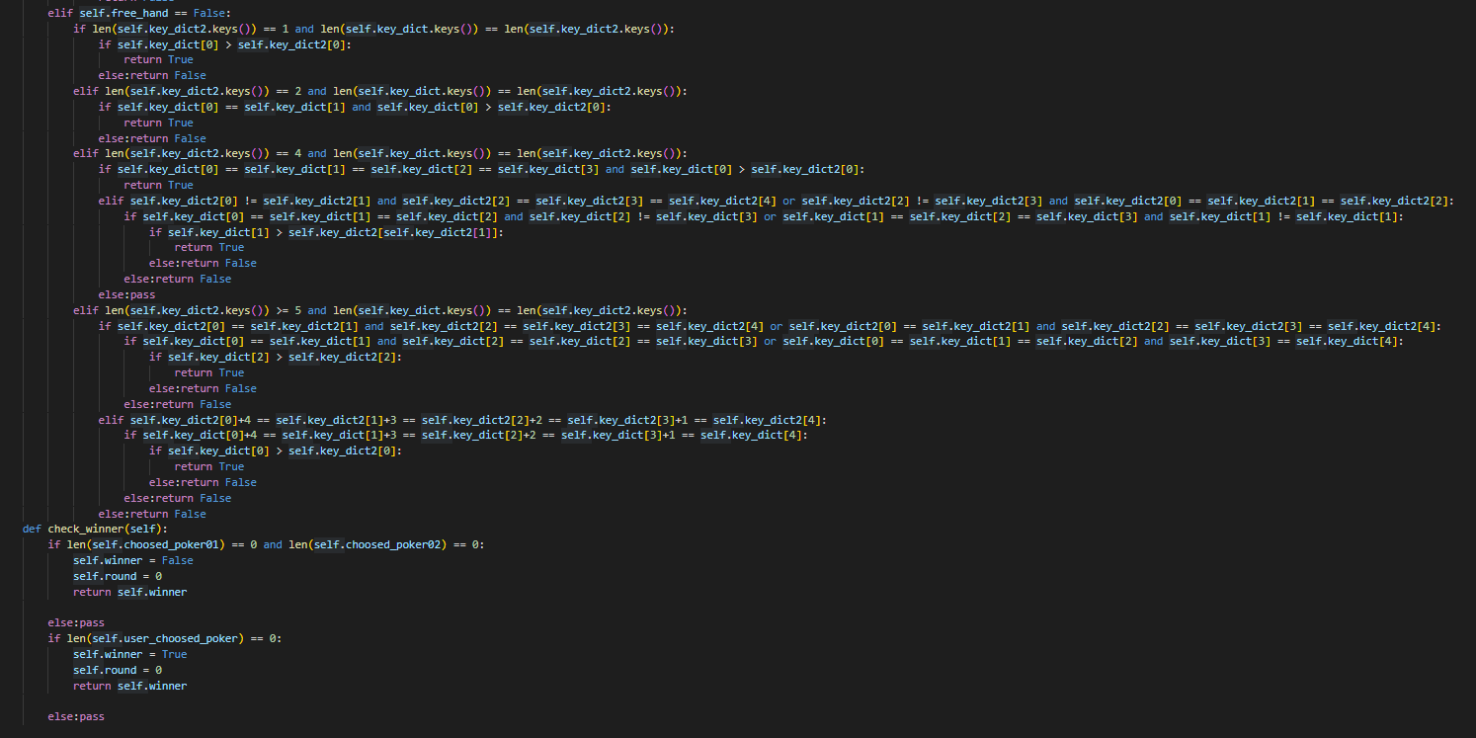

Slide 18
button.py

Slide 19
inputbox.py

Slide 20
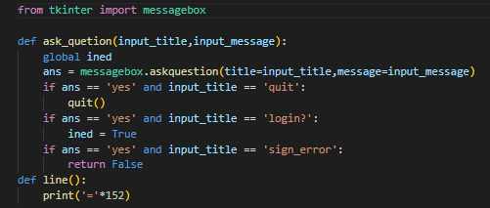
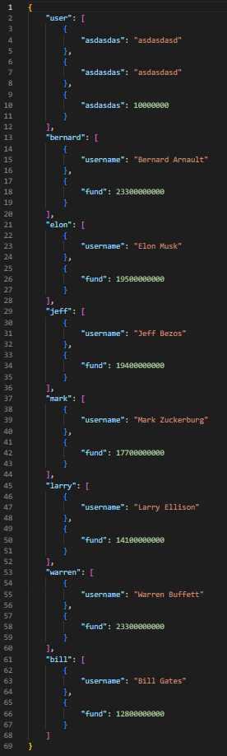
bgdata.py
player_info.json

